Slide 1


Notes:
1

Slide 2

Disciplina:
Arquitetura de Computadores e Sistemas Operacionais
Prof. Wyllian Fressatti
Mestre em Sistemas de Computação
Notes:
2

Slide 3
Semana 4
Aula 02
Tipos de Sistemas Operacionais
Gerência de Recursos
Prof. Wyllian Fressatti
Mestre em Sistemas de Computação
Notes:
3

Slide 4

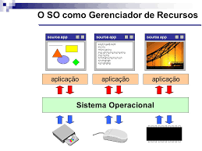
Sistemas Operacionais
Gerência de recursos:
Em um sistema com várias atividades simultâneas, podem surgir conflitos no uso do hardware, quando dois ou mais aplicativos precisam dos mesmos recursos para poder executar. Cabe ao sistema operacional definir políticas para gerenciar o uso dos recursos de hardware pelos aplicativos
(Gasparin, Marcelo 2018)

Slide 5
Sistemas Operacionais
Gerência de Recursos (Continuação)
Cada computador normalmente possui menos processadores que o número de tarefas em execução. Por isso, o uso desses processadores deve ser distribuído entre os aplicativos presentes no sistema.
Assim, um sistema operacional visa abstrair o acesso e gerenciar os recursos de hardware, provendo aos aplicativos um ambiente de execução abstrato, no qual o acesso aos recursos se faz através de interfaces simples.

Slide 6
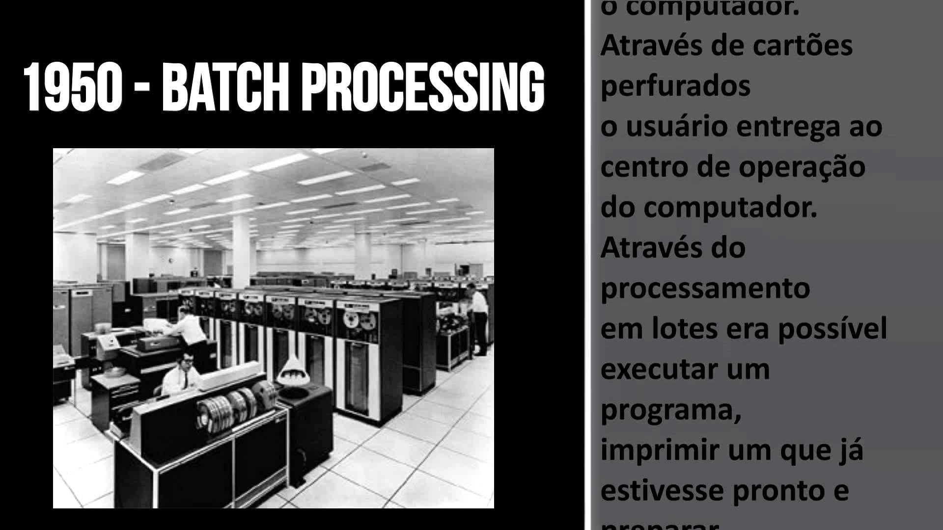
Sistemas Operacionais
Batch (de lote) : os sistemas operacionais mais antigos trabalhavam “por lote”, ou seja, todos os programas a executar eram colocados em uma fila, com seus dados e demais informações para a execução. O processador recebia os programas e os processava sem interagir com os usuários, o que permitia um alto grau de utilização do sistema.
Fonte: Five Minutes (Youtube)

Slide 7
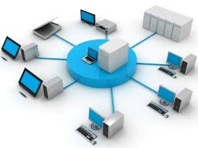
Sistemas Operacionais
De rede : um sistema operacional de rede deve possuir suporte à operação em rede, ou seja, a capacidade de oferecer às aplicações locais recursos que estejam localizados em outros computadores da rede, como arquivos e impressoras.

Slide 8
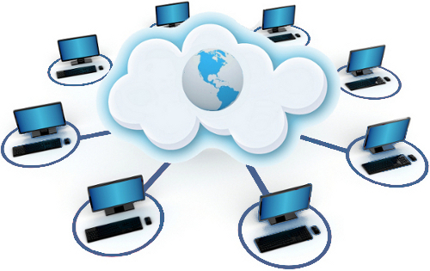
Sistemas Operacionais
Distribuído: em um sistema operacional distribuído, os recursos de cada máquina estão disponíveis globalmente, de forma transparente aos usuários. Ao lançar uma aplicação, o usuário interage com sua janela, mas não sabe onde ela está executando ou armazenando seus arquivos: o sistema é quem decide, de forma transparente..
Fonte: Wikipedia, 2018

Slide 9
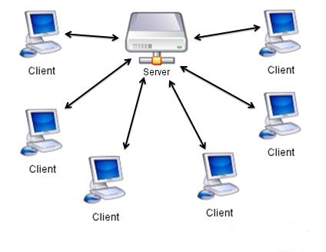
Sistemas Operacionais
Multiusuário : um sistema operacional multiusuário deve suportar a identificação do “dono” de cada recurso dentro do sistema (arquivos, processos, áreas de memória, conexões de rede) e impor regras de controle de acesso para impedir o uso desses recursos por usuários não autorizados
Fonte: Macníficos, 2018

Slide 10
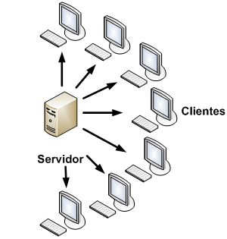
Sistemas Operacionais
Servidor: um sistema operacional servidor deve permitir a gestão eficiente de grandes quantidades de recursos (disco, memória, processadores), impondo prioridades e limites sobre o uso dos recursos pelos usuários e seus aplicativos.
Fonte: Redes4Learn, 2018

Slide 11
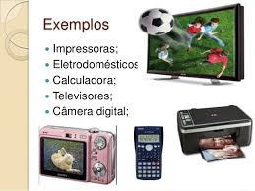
Sistemas Operacionais
Embarcado : um sistema operacional é dito embarcado (embutido ou embedded) quando é construído para operar sobre um hardware com poucos recursos de processamento, armazenamento e energia. Aplicações típicas desse tipo de sistema aparecem em telefones celulares, sistemas de automação industrial e controladores automotivos, equipamentos eletrônicos de uso doméstico (leitores de DVD, TVs, fornos de microondas, centrais de alarme, etc.).
Fonte: Mendes Yassimura, 2013

Slide 12
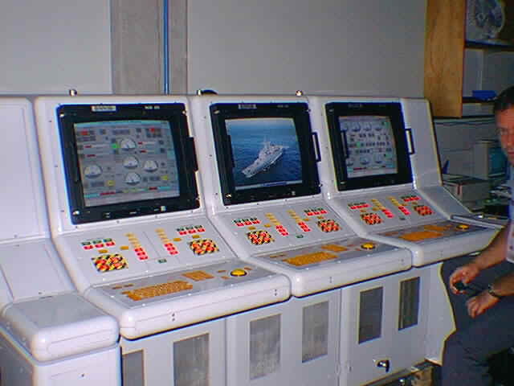
Sistemas Operacionais
Tempo real : ao contrário da concepção usual, um sistema operacional de tempo real não precisa ser necessariamente ultrarrápido; sua característica essencial é ter um comportamento temporal previsível (ou seja, seu tempo de resposta deve ser conhecido no melhor e pior caso de operação).

Slide 13
Sistemas Operacionais
Funcionalidades: Para cumprir seus objetivos de abstração e gerência, o sistema operacional deve atuar em várias frentes.
Gerência do processador : também conhecida como gerência de processos ou de atividades, esta funcionalidade visa distribuir a capacidade de processamento de forma justa entre as aplicações, evitando que uma aplicação monopolize esse recurso e respeitando as prioridades dos usuários.

Slide 14
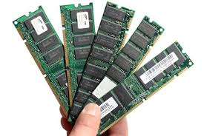
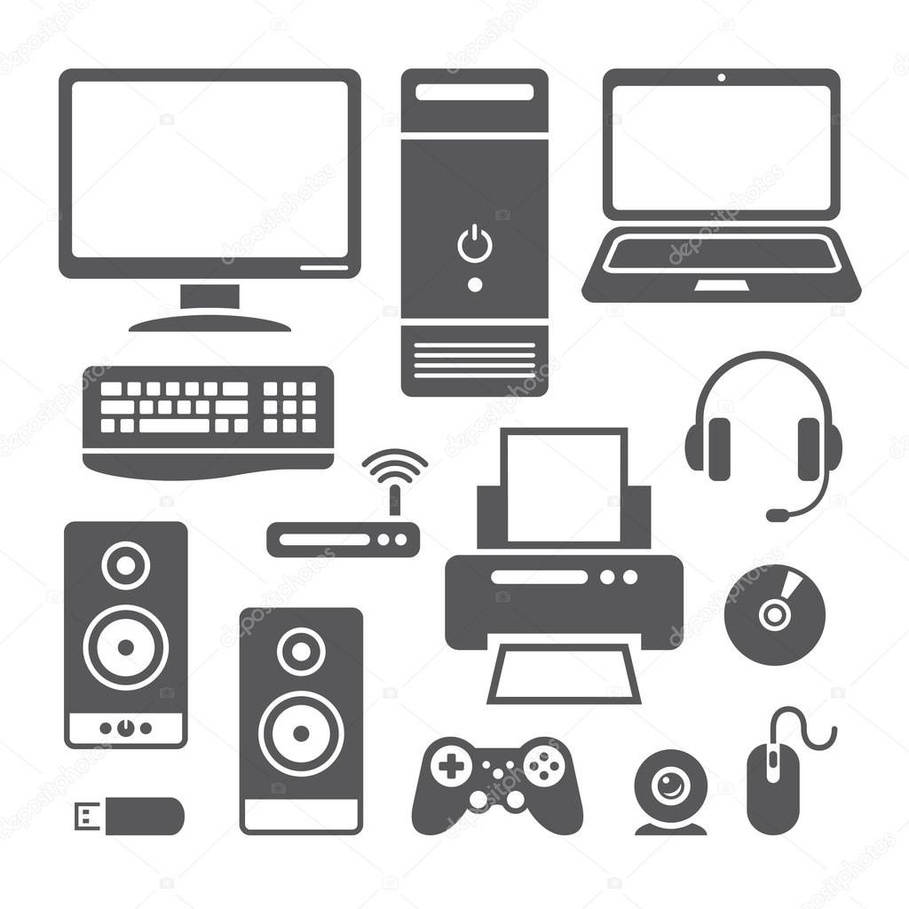
Sistemas Operacionais
Funcionalidades: (Continuação)
Gerência de memória
Gerência de dispositivos
Gerência de proteção
Fonte: Techtudo, 2018
Fonte: Depositphotos, 2018

Slide 15
Bibliografia Base
STALLINGS, William. Arquitetura e Organização de Computadores.
São Paulo: Pearson Education do Brasil, 2002.
MONTEIRO, Mário A. Introdução a Organização de Computadores. Rio de Janeiro: LTC, 2002.
David A. Patterson & John L. Hennessy. Organização e projeto de computadores a interface Hardware/Software. Tradução: Nery Machado Filho. Morgan Kaufmmann Editora Brasil: LTC, 2000.

